Slide 1
Par kvalitatīvu Pasūtītāja uzdevumu būvju tehniskās apsekošanas veikšanai
2023.gada 01.decembrī

Slide 2
Būvju Tehniskās apsekošanas veikšanu regulējošais normatīvais dokuments Ministru kabineta noteikumi Nr. 384 Rīgā 2021. gada 15. jūnijā (prot. Nr. 48 6. §) Būvju tehniskās apsekošanas būvnormatīvs LBN 405-21

Slide 3
Tehniskās apsekošanas pasūtītāja un apsekošanas veicēja tiesības un pienākumus nosaka būvnormatīvs un apsekošanas līgums vai cits pasūtītājam un apsekošanas veicējam savstarpēji saistošs dokuments. Tehniskās apsekošanas procesa neatņemama sastāvdaļa ir tehniskās apsekošanas uzdevuma izstrāde.

Slide 4
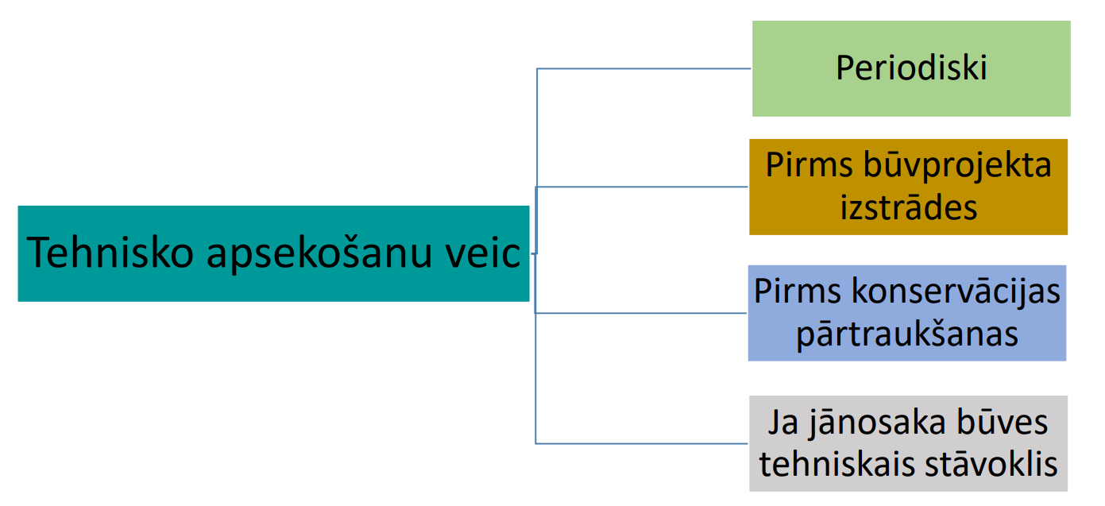
Kvalitatīva tehniskās apsekošanas uzdevuma izveidošanai ir nepieciešams identificēt situāciju kāpēc tiek veikta būves tehniskā apsekošana

Slide 5
Tehniskās apsekošanas apjoms
Pirms būves vai tās daļas atjaunošanas, pārbūves vai restaurācijas būvprojekta izstrādes un būvniecības ieceres dokumentācijas izstrādes vienkāršotai ēkas fasādes atjaunošanai, kā arī citos gadījumos, ja jānosaka būves faktiskais tehniskais stāvoklis, būves tehniskā stāvokļa apsekošanu un novērtējumu veic atbilstoši tehniskās apsekošanas uzdevumā noteiktajam apjomam.
Tehniskās apsekošanas ietvaros tehnisko izpēti veic, ja tas ir norādīts tehniskās apsekošanas uzdevumā.
LBN 405-21 12. un13.punkti

Slide 6
Pasūtītāja pienākumi pasūtot tehnisko apsekošanu
Pasūtītājam ir pienākums nodrošināt piekļūšanu būvei vai tās daļai un sniegt apsekotājam viņa rīcībā esošu informāciju un dokumentāciju par būvi, tai skaitā par apstākļiem būves vai tās daļas ekspluatācijas laikā, kas varēja ietekmēt būves vai tās daļas tehnisko stāvokli.
LBN 405-21 19.punkts

Slide 7
Apsekotāja pienākumi veicot tehnisko apsekošanu
Apsekotājam ir pienākums iegūt nepieciešamo informāciju par būvi, un viņš patstāvīgi izvēlas piemērojamās tehniskās apsekošanas metodes atbilstoši tehniskās apsekošanas uzdevumam.
Ja tehniskās apsekošanas laikā apsekotājs konstatē, ka būve vai tās daļa atrodas tādā stāvoklī, ka no tās var rasties kaitējums kaimiņiem, garāmgājējiem vai tās lietotājiem, apsekotājam ir pienākums par to nekavējoties ziņot pasūtītājam vai būves īpašniekam, vai tiesiskajam valdītājam, ja pasūtītājs nav būves īpašnieks vai tiesiskais valdītājs, kā arī būvvaldei vai institūcijai, kas pilda būvvaldes funkcijas, nosūtot elektroniskā pasta vēstuli ar informāciju par būves vai tās daļas adresi vai atrašanās vietu un konstatētajiem bojājumiem.
LBN 405-21 18. un 20.punkti

Slide 8
Tehniskās apsekošanas uzdevuma sastādīšana

Slide 9
MINIMĀLAIS PAKALPOJUMA APJOMS

Slide 10
MINIMĀLAIS PAKALPOJUMA APJOMS 2

Slide 11
VEICAMAIS PAPILDUS PAKALPOJUMU APJOMS 1

Slide 12
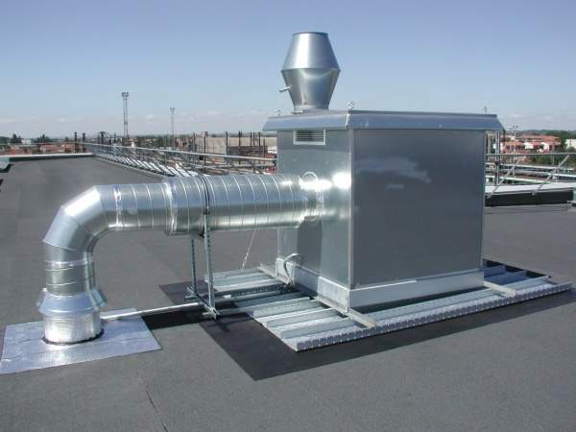
VEICAMAIS PAPILDUS PAKALPOJUMU APJOMS 2

Slide 13
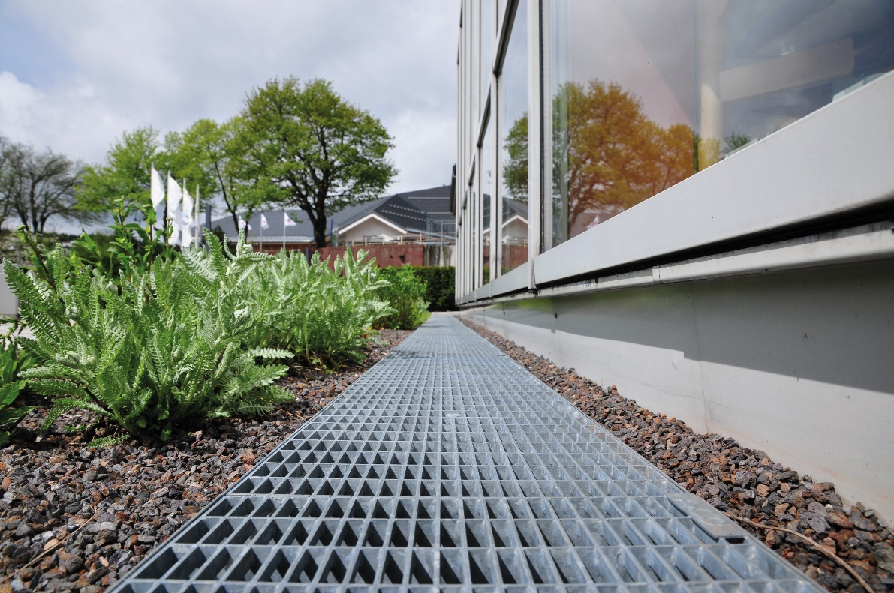
VEICAMAIS PAPILDUS PAKALPOJUMU APJOMS 3

Slide 14
ATZINUMA KOPSAVILKUMS

Slide 15
Tehniskās apsekošanas atzinumā iekļautie secinājumi un ieteikumi

Slide 16
Tehniskās apsekošanas atzinumā iekļautie būvspeciālista norādījumi

Slide 17
Kur pievieno Tehniskās apsekošanas uzdevumu?
LBN 405-21 23. Tehniskās apsekošanas atzinumam kā datnes pievieno:
23.1. tehniskās apsekošanas uzdevumu;
23.2. pārskatu par iegūto informāciju par būvi, tās daļu, elementiem, pieņēmumiem vai aplēsēm, veiktajiem būvdarbiem, izmantojamām metodēm un citu informāciju, kas pamato katra izdarītā secinājuma pamatotību;
23.3. būvnormatīva 26. punktā noteiktos materiālus;
23.4. pārskatu par būves vai tās daļas ugunsdrošības risinājumu novērtējumu;
23.5. secinājumus;
23.6. papildu informāciju atbilstoši tehniskās apsekošanas uzdevumam.

Slide 18
Paldies par uzmanību!

